Slide 1
«Эволюция, направляемая волей человека» Н.И.Вавилов
(Селекция животных)
Учитель МОУ Архангельской СОШ
имени А.Н. Косыгина
Э.Н. Нефедова

Slide 2
Селекция - наука
о методах создания новых пород животных, сортов растений, штаммов микроорганизмов с нужными человеку признаками.
Селекцией так же называют отрасль сельского хозяйства, занимающуюся выведением новых сортов и гибридов сельскохозяйственных культур
и пород животных.

Slide 3
ОСОБЕННОСТИ СЕЛЕКЦИИ ЖИВОТНЫХ
Характерен только половой способ
размножения;
Медленные темпы развития;
Позднее наступление половой зрелости;
Немногочисленное потомство;
Наличие нервной системы;
Отсутствие самооплодотворения

Slide 4
Основные методы селекции животных
Отбор Гибридизация
искусственный (скрещивание)
Неродственное Близкородственное
(аутбридинг) (инбридинг)
Приводит к гетерозису (гибридной силе)
Проводится в том случае, если необходимо перевести гены в гомозиготное состояние
4

Slide 5
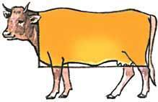
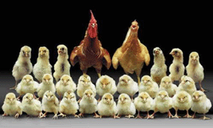
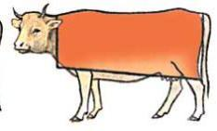
Отбор
Отбор по экстерьеру –
(совокупности
наружных форм
животных,
их телосложению).
2) Определение продуктивности производителей по потомству.
Мясная порода
Молочная порода

Slide 6
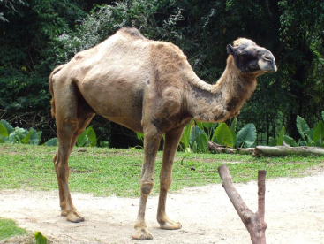
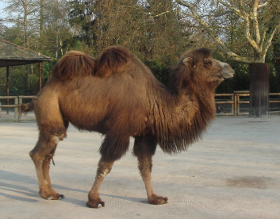
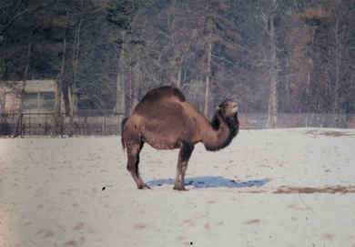
Неродственное скрещивание
Одногорбый верблюд дромедар
Бактриан (двугорбый верблюд)
Нар — гибрид первого поколения
одногорбого и двугорбого верблюдов

Slide 7
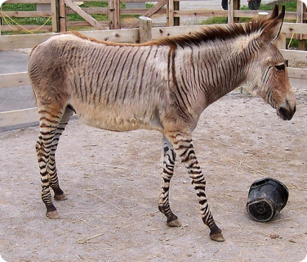
Неродственное скрещивание ЗЕБРОИДЫ (гибриды зебры с другими непарнокопытными)

Slide 8
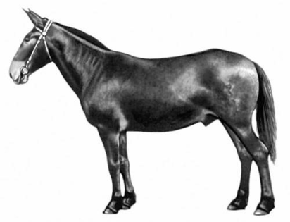
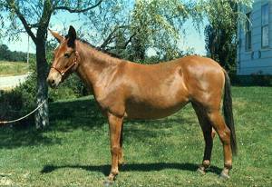
Межвидовые гибриды лошади и осла
(гибриды бесплодны, но хорошо выражен гетерозис)
Мул, домашнее животное, гибрид лошади (кобылы) и осла (самца)
Лошак - межвидовой гибрид, полученный от скрещивания ослицы с жеребцом

Slide 9
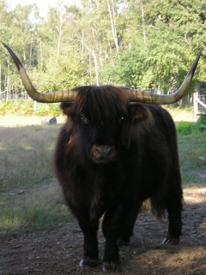
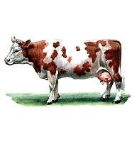
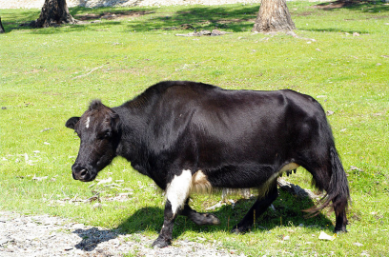
Неродственное скрещивание
Хайнак
(жвачное млекопитающее, гибрид яка и коровы)
Корова
Як
Хайнак

Slide 10
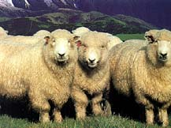
Неродственное скрещивание
Архаромеринос
1 — дикий баран архар; 2 — овца породы прекос;
3 — баран породы архаромеринос.
Архаромеринос принадлежит к породе тонкорунных овец мясошерстного направления

Slide 11
Близкородственное скрещивание (инбридинг) – для получения чистых линий, закрепления хозяйственно-ценных признаков.
Может привести к депрессии – ослаблению животных.

Slide 12
Другие методы селекции животных:
Искусственное осеменение – введение
в половые пути самки спермы
высокопродуктивных самцов;
Полиэмбрионию – образование нескольких зародышей из одной зиготы ценных пород с последующим их введением для вынашивания в матку беспородных животных;
Клеточное клонирование – гаплоидные ядра яйцеклеток ценных племенных животных замещаются диплоидными из соматических клеток. Такие зиготы имплантируются в матку животных-воспитательниц

Slide 13
Породы крупного рогатого скота

Slide 14
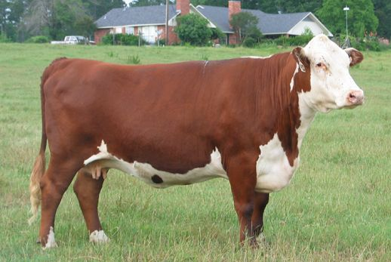
Герефордская порода
Выведена в Великобритании, обладает выдающейся адаптационной способностью и является наиболее распространенной породой в мире

Slide 15
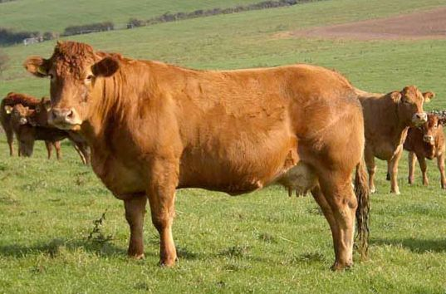
Лимузинская
Выведена во Франции, широко распространена в разных странах мира благодаря высоким продуктивным свойствам, качеству туш и мяса.

Slide 16
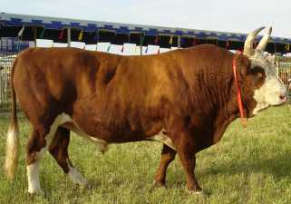
Калмыцкая
Cтарейшая порода крупного рогатого скота, происходит от древнего скота кочевых народов Азии

Slide 17
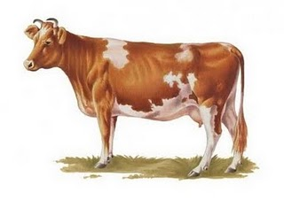
Гернзейская порода
молочного направления

Slide 18
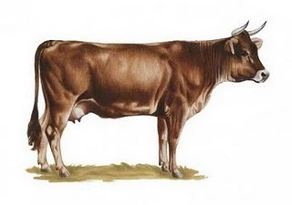
Бурая швицкая порода
молочного направления

Slide 19
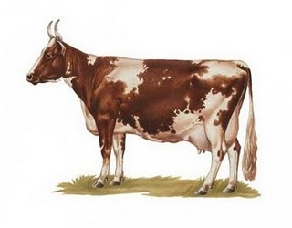
Айрширская порода
молочного направления

Slide 20
Овцеводство
Овец объединяют в четыре группы:
тонкорунные овцы;
полутонкорунные овцы;
полугрубошерстные овцы;.
Овцы — одни из первых домашних животных, за многовековую историю они непрерывно совершенствовались, но в этой отрасли еще множество вопросов, требующих изучения и разрешения.

Slide 21
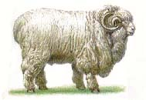
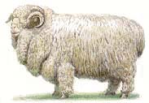
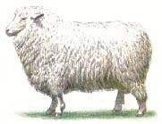
Породы овец (тонкорунные)
СОВЕТСКИЙ МЕРИНОС, порода тонкорунных овец шерстно-мясного направления.
СТАВРОПОЛЬСКАЯ порода овец, тонкорунная, шёрстного направления. Выведена в 1923-50 гг.
СЕВЕРОКАВКАЗСКАЯ МЯСО-ШЁРСТНАЯ
порода овец, полутонкорунная , мясо -шёрстного направления. Выведена
в 1944-60 гг. в Ставропольском крае.

Slide 22
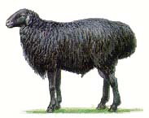
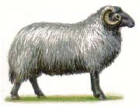
Породы овец (грубошерстная)
КАРАКУЛЬСКАЯ ПОРОДА
овец, жирнохвостая, грубошёрстная, смушкового направления. Ведущая смушковая порода в бывшем СССР. Большинство исследователей относит Каракульскую породу к числу наиболее древних и считает, что она создана народами Средней Азии длительным отбором местных овец
ЭДИЛЬБАЕВСКАЯ ПОРОДА овец, грубошёрстная, курдючная,
мясо - сального направления.
Выведена в конце 19 в. казахами-скотоводами путем отбора животных, наиболее приспособленных к природно-климатическим условиям кочевого овцеводства.

Slide 23
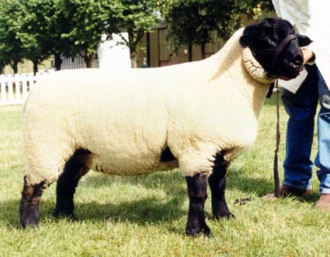
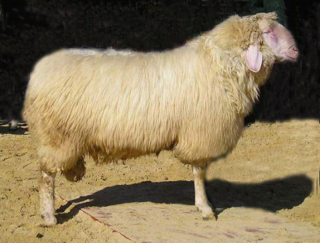
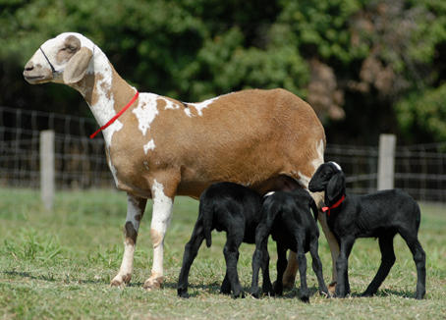
Породы овец (зарубежной селекции)
Суффольк - английская мясо-шерстная
порода овец.
Санта-инес – бразильская мясо-шкурная порода овец
Белый бергсчаф –
швейцарская мясо-шерстная длиннотощехвостая полугрубошерстная порода овец.

Slide 24
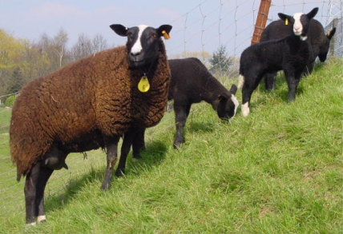
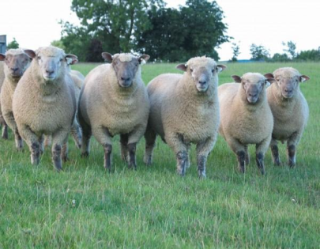
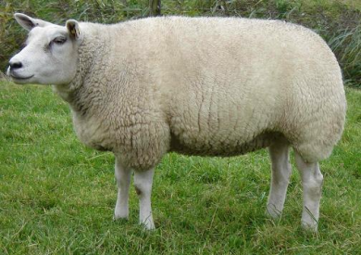
Породы овец
Вандейская
Это французская мясо-шерстная порода овец
Цвартблес
(Zwartbles)
Голландская полутонкорунная порода овец
Тексель
название происходит от одноименного острова в Нидерландах. Очень древняя порода, заложенная еще
с римских времен

Slide 25
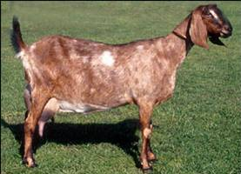
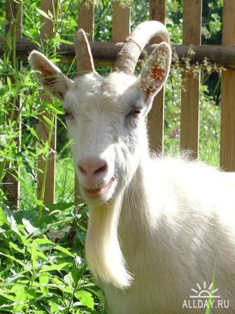
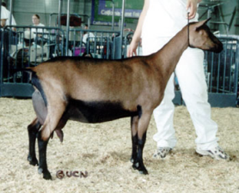
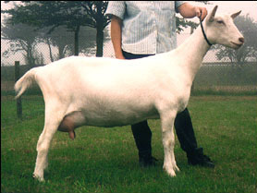
Породы коз
В зависимости от вида основной продукции породы коз подразделяются на молочные, пуховые, шерстяные и комбинированные.
Нубийская
Оберхазли
Русская коза
Зааненская

Slide 26
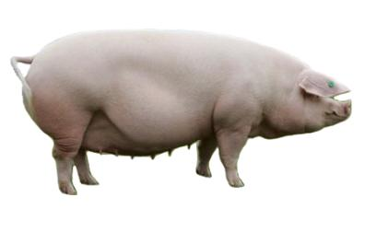
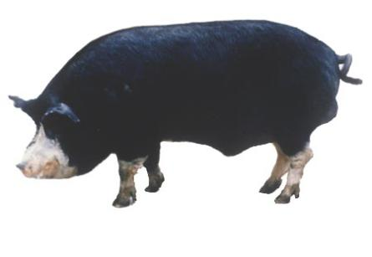
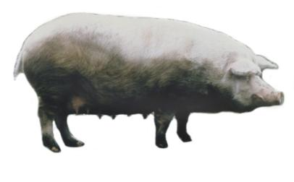
Породы свиней
Уэльская
Кемеровская
Муромская

Slide 27
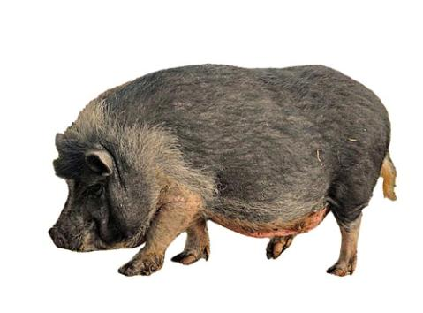
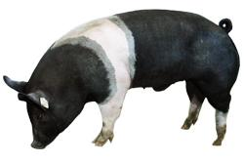
Породы свиней
(зарубежной селекции)
Вьетнамская вислобрюхая
Характер у этих свиней очень мягкий и покладистый, они достаточно чистоплотны. Средний вес вьетнамской свиньи достигает 150кг. Мясо свиней этой породы считается деликатесным.
Гемпшир
Порода свиней беконного типа продуктивности. Одна из старейших пород США и Англии

Slide 28
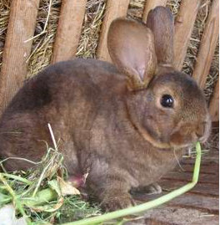
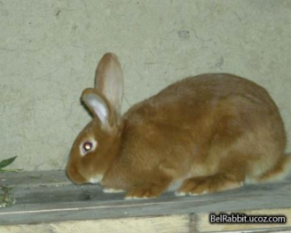
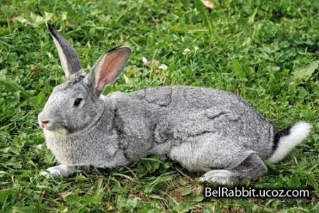
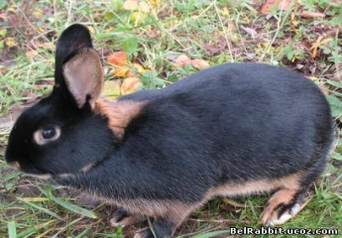
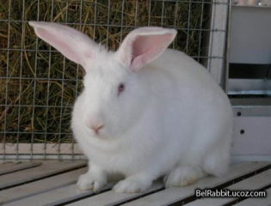
Породы кроликов
Советский мародёр
Новозеландский красный
Чёрно-огненный
Белый великан

Slide 29
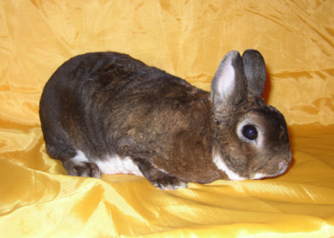
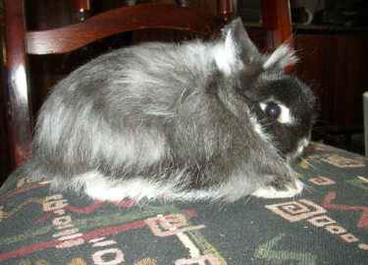
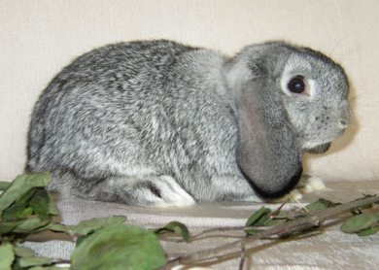
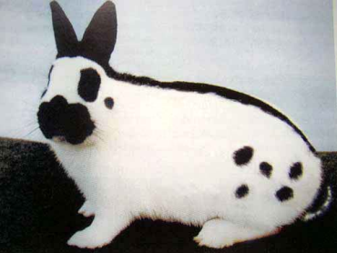
Карликовые породы кроликов
Карликовый рекс
Карликовая лиса
Карликовый баран
Карликовая бабочка

Slide 30
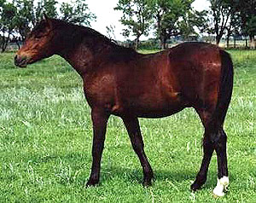
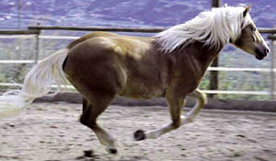
Породы
лошадей

Slide 31
Классификация пород лошадей
Породы домашних лошадей подразделяются на тяжеловозные, упряжные, рысистые и верховые.
У верховых пород кости и мышцы ног тоньше и длиннее, чем у рабочих лошадей.
Лошади тяжеловозных пород обычно крупные, массивные, с большой головой и хорошо развитой мускулатурой.
Лошади упряжных пород сильные, среднего роста, массивные. Они способны сравнительно быстро перевозить грузы, повозки и экипажи.
Лошади рысистых пород способны с большой скоростью перевозить легкие упряжки на рыси.
Лошади верховых пород выведены специально для верховой езды.
Notes:
Классификация пород лошадей

Slide 32
Породы лошадей (верховые)
Арабская порода лошадей
( арабские скакуны)
Самую древнюю и наиболее чистую из всех лошадиных пород, арабскую, многие люди считают самой прекрасной представительницей семейства лошадиных на земле
Кабардинская порода лошадей

Slide 33
Породы лошадей
(верховые зарубежной селекции)
Андалузская порода лошадей
Чистокровная верховая порода
Миссурийский фокстроттер
Кабардинская порода
лошадей
Тракененская
порода

Slide 34
Породы лошадей (рысистые)
Русская рысистая
порода
Орловская рысистая
порода

Slide 35
Породы лошадей (тяжеловозные)
Исландская порода
Арден
Один из лучших в мире тяжеловозов, мощный, но исключительно послушный арден имеет древнее происхождение и назван в честь своей гористой родины на французско-бельгийской границе.
Владимирский тяжеловоз

Slide 36
Пони
Пони (маленькая лошадь) – это отдельная и довольно многочисленная группа пород . Пони разводили как крепких рабочих лошадей, приспособленных к суровому климату. Высота пони в холке не превышает 147 см. У пони малая длина ног по отношению к глубине корпуса. Эта маленькая лошадка для своих небольших размеров необычайно сильна и вынослива.
Американская
миниатюрная лошадь
Каспийский пони
Уэльские пони

Slide 37
Породы кур (направления)
Несмотря на многообразие, все породы можно разделить на следующие основные группы по типу использования:
яичные
мясные
мясо-яичные
бойцовые
декоративные

Slide 38
Разнообразие пород кур
Нью - Гемпшир
Леггорн
Полтавская
глинистая
Род – айланд
Павловская

Slide 39
Перспективы современной селекции
Селекция высокопродуктивных форм живых организмов является самым эффективным и наиболее экономически выгодным способом повышения продуктивности сельского хозяйства.
В некоторых случаях селекция буквально достигла предела: есть породы кур, несущие яйца практически каждый день.
Дальнейшая селекция идет в направлении «наивысшей оплаты корма», т. е. создания пород, дающих наибольший выход продукции при наименьших затратах корма.
Улучшить качество продуктов животноводства можно путем создания трансгенных животных, в геноме которых содержится желаемый ген.
Notes:
Перспективы современной селекции

Slide 40
Список использованной литературы и Интернет-ресурсов:
1. Д.К.Беляев, П.М. Бородин, Н.Н.Воронцов и др. «Общая биология» учебник для 10=11 классов общеобразовательных учреждений, Москва, «Просвещение». 2001 год.
2. Автор составитель О.Л.Ващенко «Биология. Поурочные планы по учебникам В.К.Шумного, Г.М. Дымшица, А.О.Рувинского. Профильный уровень.10 класс», Волгоград, издательство «Учитель», 2009 год.
http://animaltherapy.ru
http://dic.academic.ru
http://npo-tisa.ru
http://ru-piggy.livejournal.com
http://ru.wikipedia.org/wiki
http://school.xvatit.com
http://zoo-dom.com.
http://webfermer.narod.ru
http://www.apus.ru
http://www.birds-breed.net
http://www.birds-pets.ru
http://www.domkura.ru
http://www.diary.ru http://www.fermer.ru
http://www.kozovodstvo.narod.ru
http://www.zooclub.ru
http://www.zoopicture.ru
http://www.ya-fermer.ru

